Slide 1
Inginerie Software
electroCom

Slide 2
Cuprins
1. Prezentare Generala
2. Fundamente Teoretice
3. Tehnologie IT
4. Arhitectura si Designul Sistemului
5. Modul de operare
6. Portabilitate

Slide 3
1.Prezentare Generala
Acest proiect prezinta implementarea unui produs software, care vine in ajutorul unui magazin avand ca principal domeniu de activitate vanzarea de produse electronice si electrocasnice, si care doreste sa se extinda si in domeniul online, pentru a putea sa le ofere clientilor noi oportunitati.
Scopul acestui proiect este de a le oferi acestora o modalitate mai usoara de a cumpara produsele care fac parte din oferta magazinului. Aceasta modalitate consta in implementarea unei aplicatii care sa ofere o interfata utilizator si o metoda de a stoca toate datele necesare unui magazin online.
In cadrul proiectului vor exista 2 roluri, cel de client, care va putea comanda produse direct din aplicatie si va putea vizualiza intreaga gama de produse disponibile in catalogul magazinului si rolul de admin, care se va ocupa de actualizarea stocurilor de produse si implicit de mentenanta clientilor care detin un cont valid.
Aceasta aplicatie va folosi o baza de date care va stoca toate datele necesare unei bune functionari a acesteia, mai exact datele clientilor inregistrati si a produselor vandute de catre magazin. De asemenea orice utilizator va trebui sa se inregistreze in aplicatie folosindu-si datele personale (nume si prenume, numar de telefon, adresa de domiciliu, etc.).

Slide 4
2. Fundamente Teoretice
Aplicatia este vazuta ca fiind o colectie de obiecte care interactioneaza, intrucat implementarea acesteia utilizeaza paradigma de programare orientata obiect. Astfel, se impune o separare clara intre proprietatile abstracte ale unui tip de data si detaliile concrete ale implementarii lui. Conceptele din domeniul real sunt reflectate in cod, complexitatea interna, datele si detaliile operatiilor fiind ascunse.
De asemenea, in realizarea proiectului se respecta arhitectura client-server, care este o arhitectura de retea in care fiecare calculator din retea este un client sau un server. Din punct de vedere al acestei arhitecturi, un client este un calculator personal sau o statie de lucru, pe care utilizatorul ruleaza diferite aplicatii si care cere server-ului efectuarea unor operatii. Pentru a putea stoca datele intr-un mod cat mai corect si mai eficient este nevoie de utilizarea unei baze de date. In afara de aceasta, mai putem utiliza si colectii de date, unde o colectie este definita ca fiind orice clasa care pastreaza obiecte si implementeaza interfata collection.

Slide 5
3. Tehnologie IT
Pentru partea de back-end, in care se va implementa atat baza de date care va contine informatiile despre produse si clienti, cat si partea de serviciu pentru utilizatori. Pentru partea de baza de date voi utiliza MongoDB, care este o baza de date NOSQL, ceea ce inseamna ca interogarile asupra ei se vor realiza cu ajutorul unor metode prestabilite in interiorul aplicatiei Java. Tot pentru partea de back-end voi utiliza framework-ul Spring. Pentru a realiza legatura dintre pagina HTML si codul sursa voi utiliza Thymeleaf.
Pentru partea de front-end, care creeaza practic interfata dintre utilizator si aplicatia propriu-zisa, voi utiliza HTML5 pentru definirea paginilor si CSS, respectiv JavaScript pentru partea de design. Pentru partea de front-end voi utiliza framework-ul Bootstrap.

Slide 6
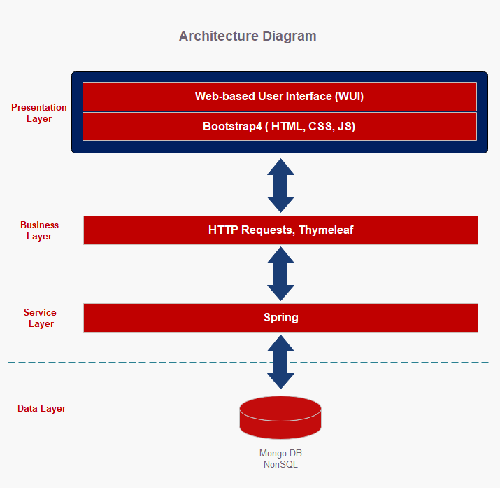
4. Arhitectura si Designul sistemului
4.1 Diagrama de Arhitectura

Slide 7
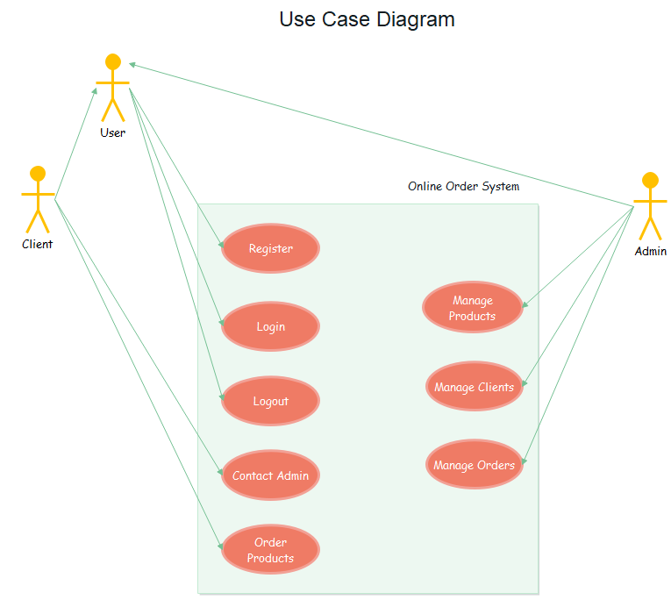
4.2 Diagrama Use-Case

Slide 8
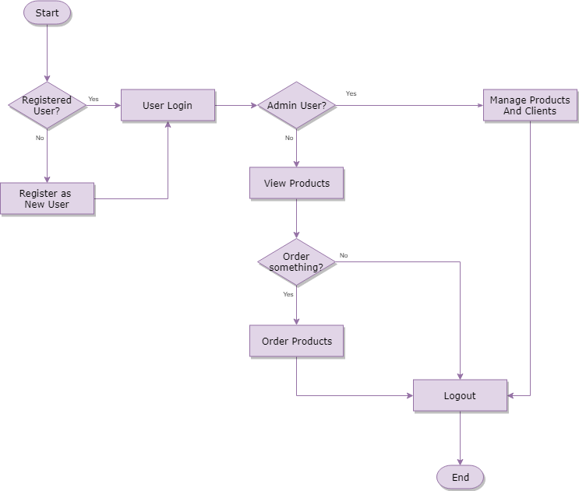
4.3 Diagrama de Flux de Date

Slide 9
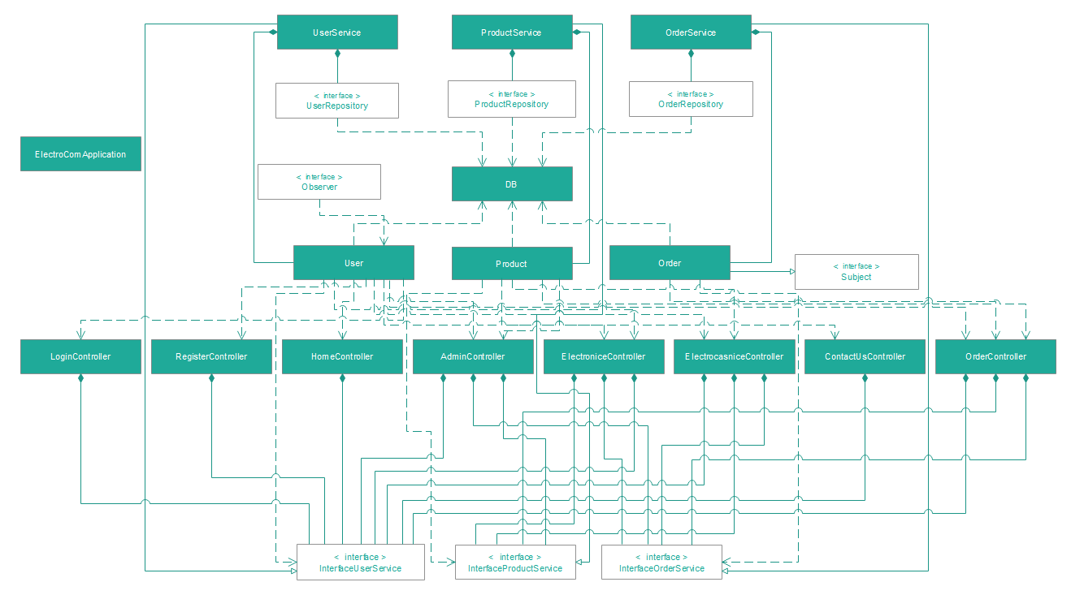
4.4 Diagrama de Clase

Slide 10
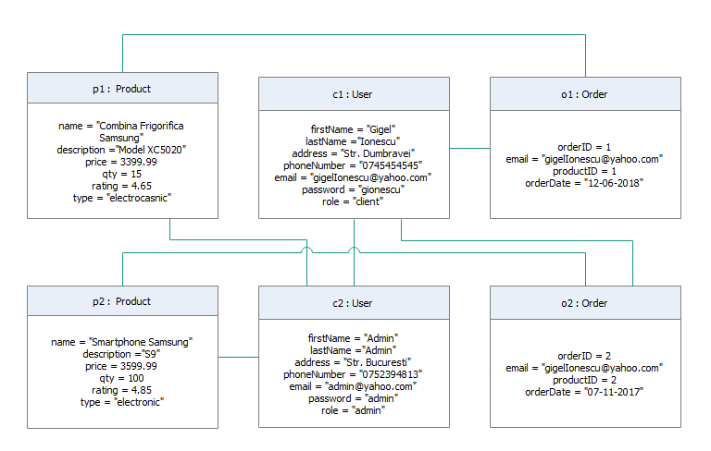
4.5 Diagrama de Obiecte

Slide 11
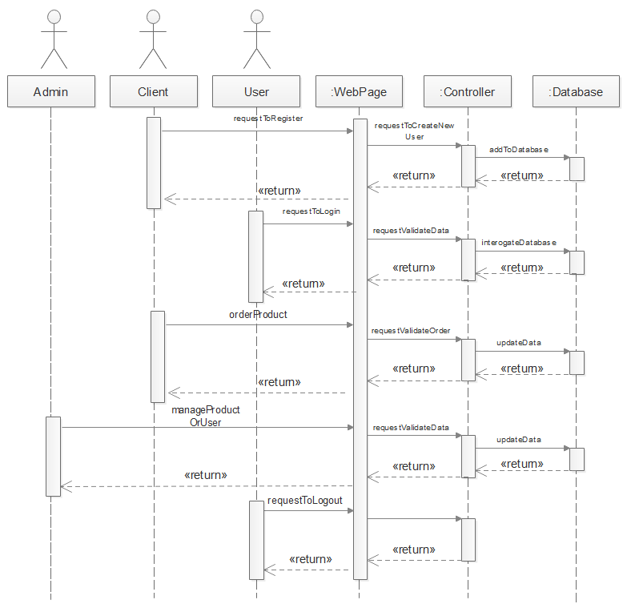
4.6 Diagrama de Secventa

Slide 12
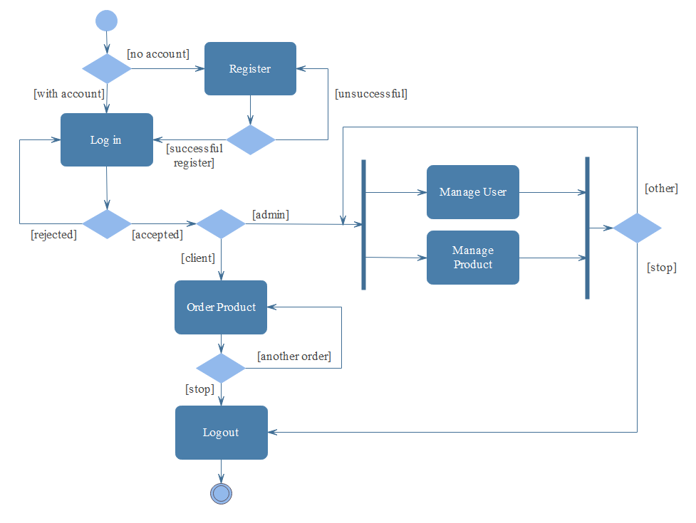
4.7 Diagrama de Activitate

Slide 13
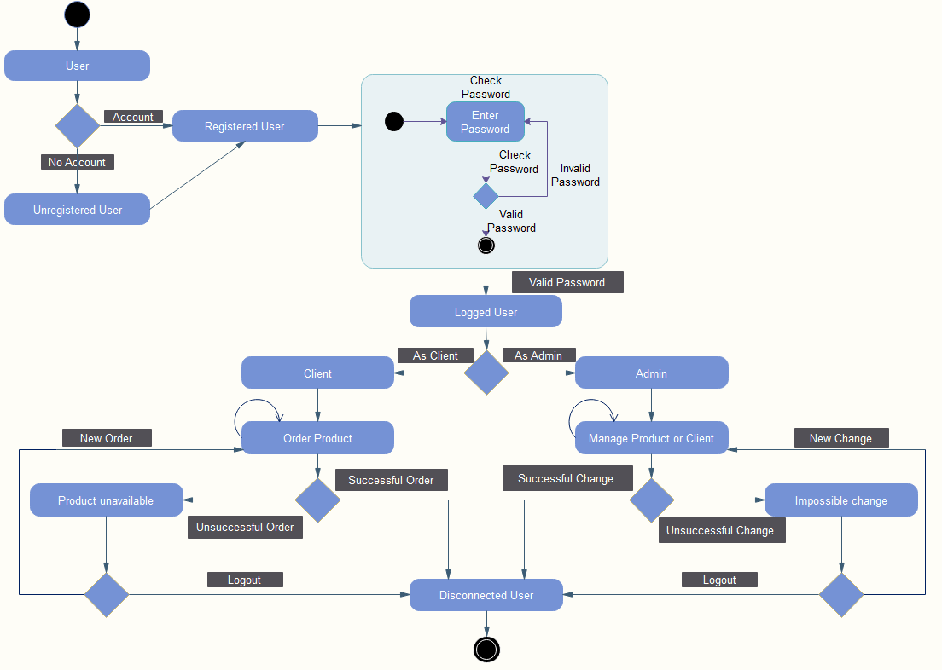
4.8 Diagrama de Tranzitie Stari

Slide 14
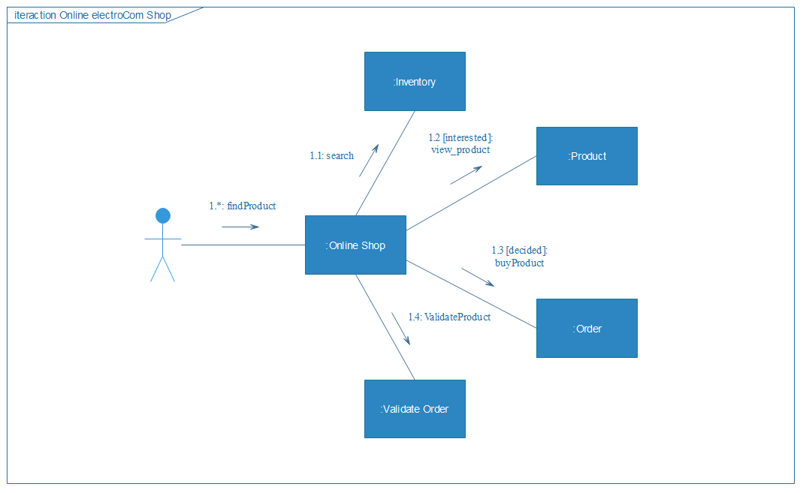
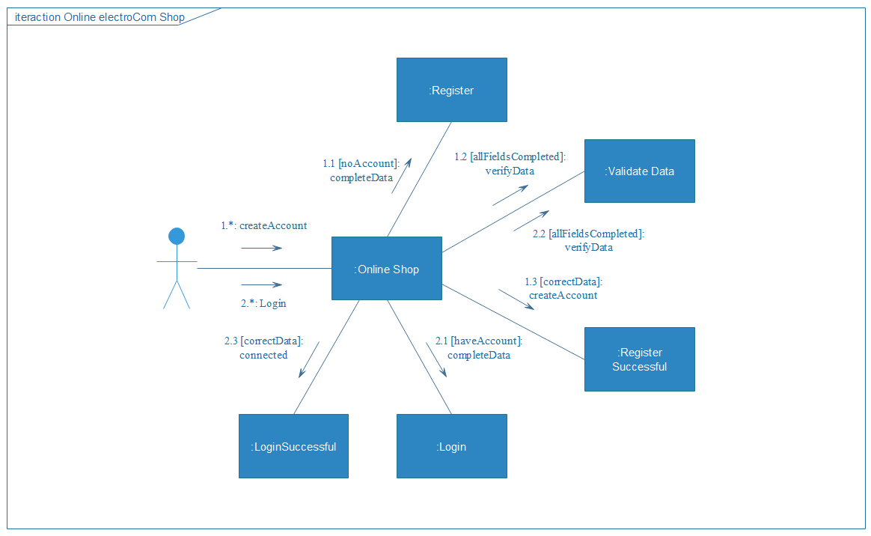
4.9 Diagrama de Comunicare

Slide 15
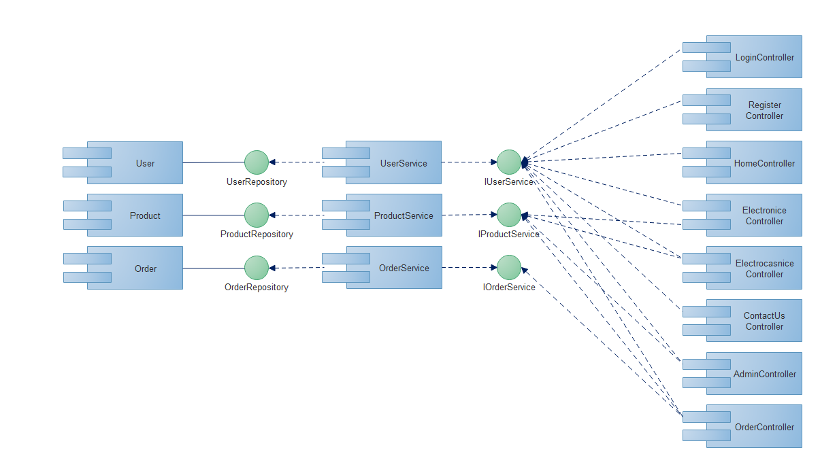
4.10 Diagrama de componente

Slide 16
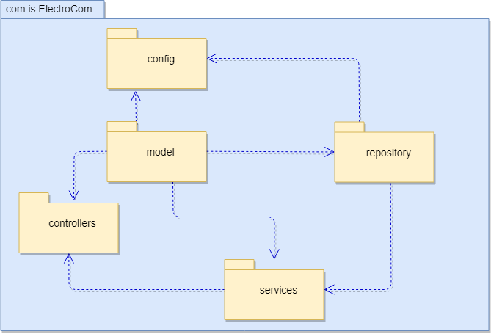
4.10 Diagrama de pachet

Slide 17
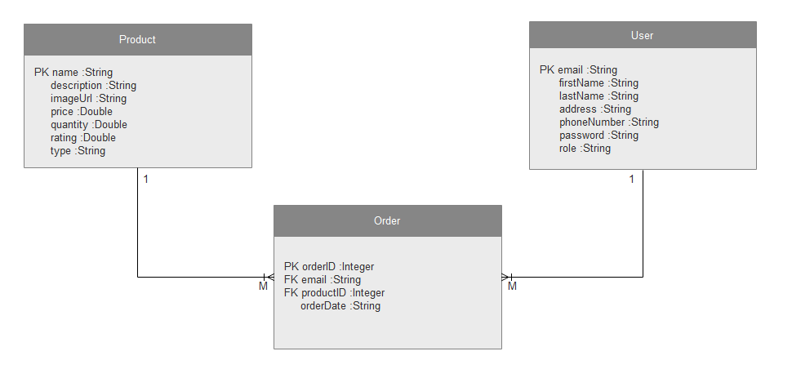
4.12 Diagrama de Baza de Date

Slide 18
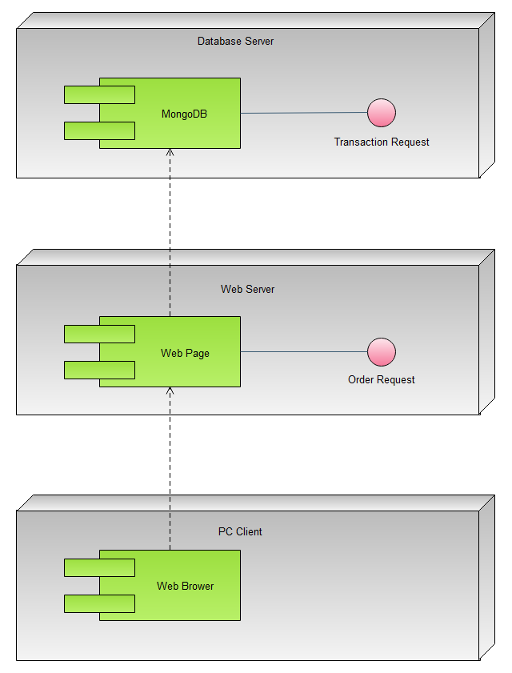
4.13 Diagrama de Deployment

Slide 19
5. Modul de operare
Acesta aplicatie constituie un mare avantaj prin interfata utilizator care ofera o modalitate foarte usoara de utilizare de catre orice utilizator, fie el client sau admin. Un client nou, daca nu detine un cont de utilizator, se poate inregistra foarte usor folosind cateva date personale, dupa ca se poate loga si poate sa-si achizioneze orice produs care face parte din oferta magazinului. Un utilizator, care detine cont de admin, pentrua intra pe site si pentru a-si putea indeplini atributiile, este suficient sa intre in cont, pe baza email-ului si a parolei.

Slide 20
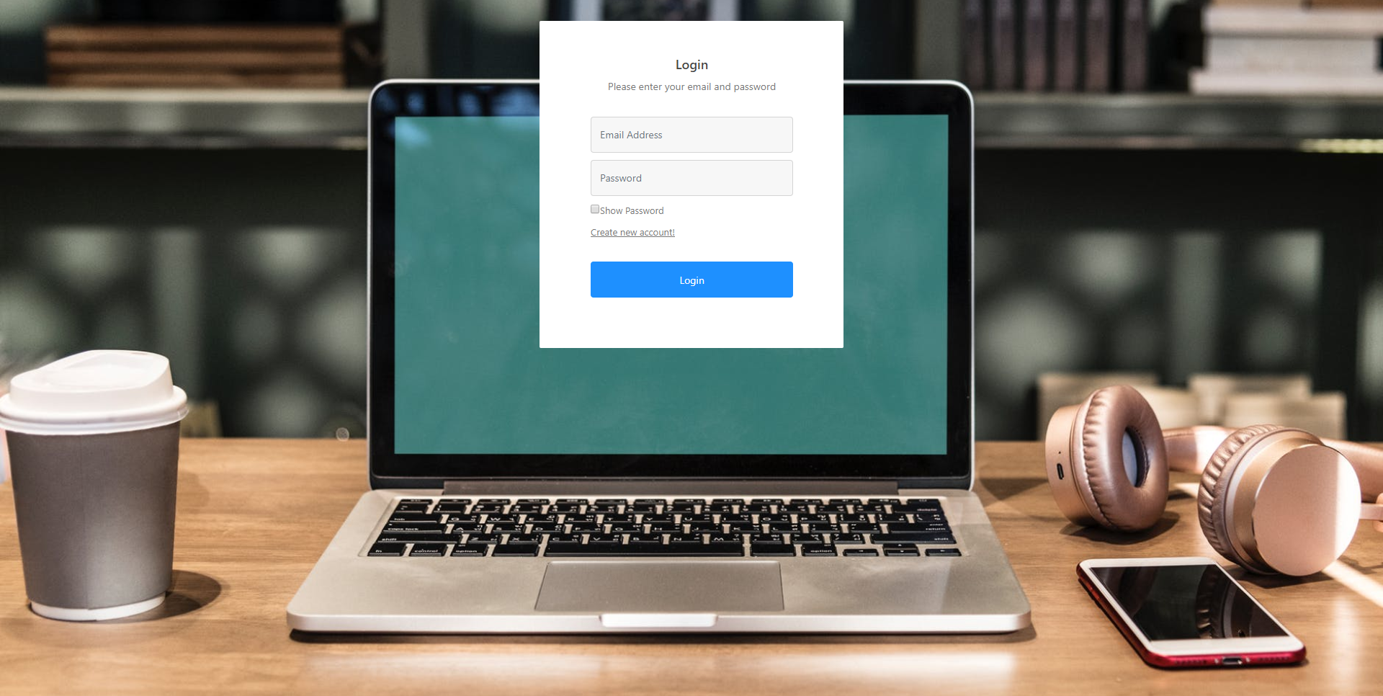
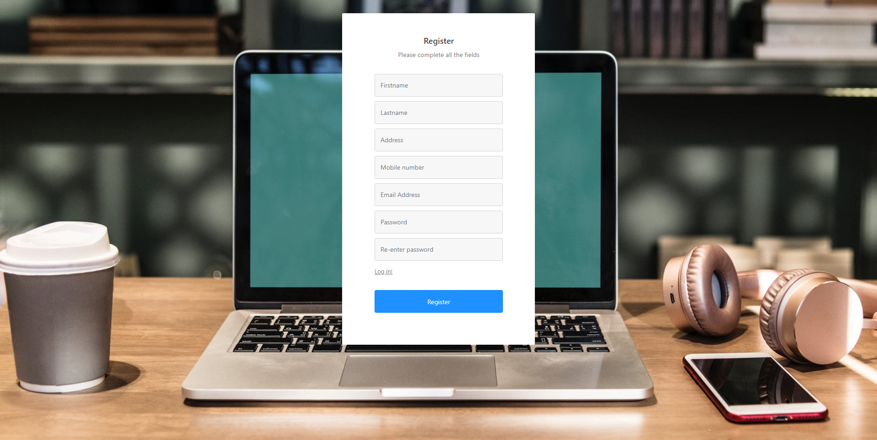
Interfata utilizator

Slide 21
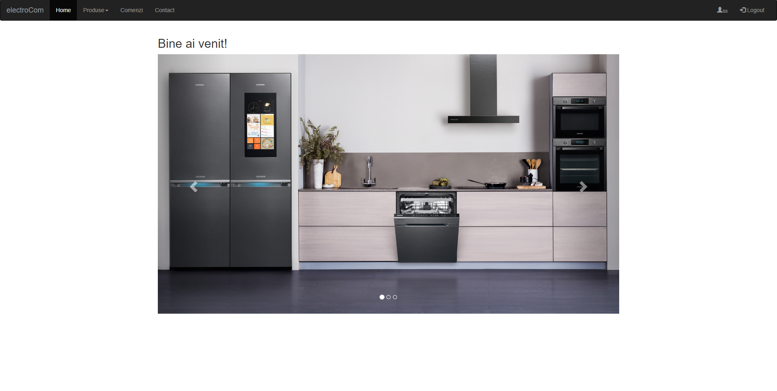
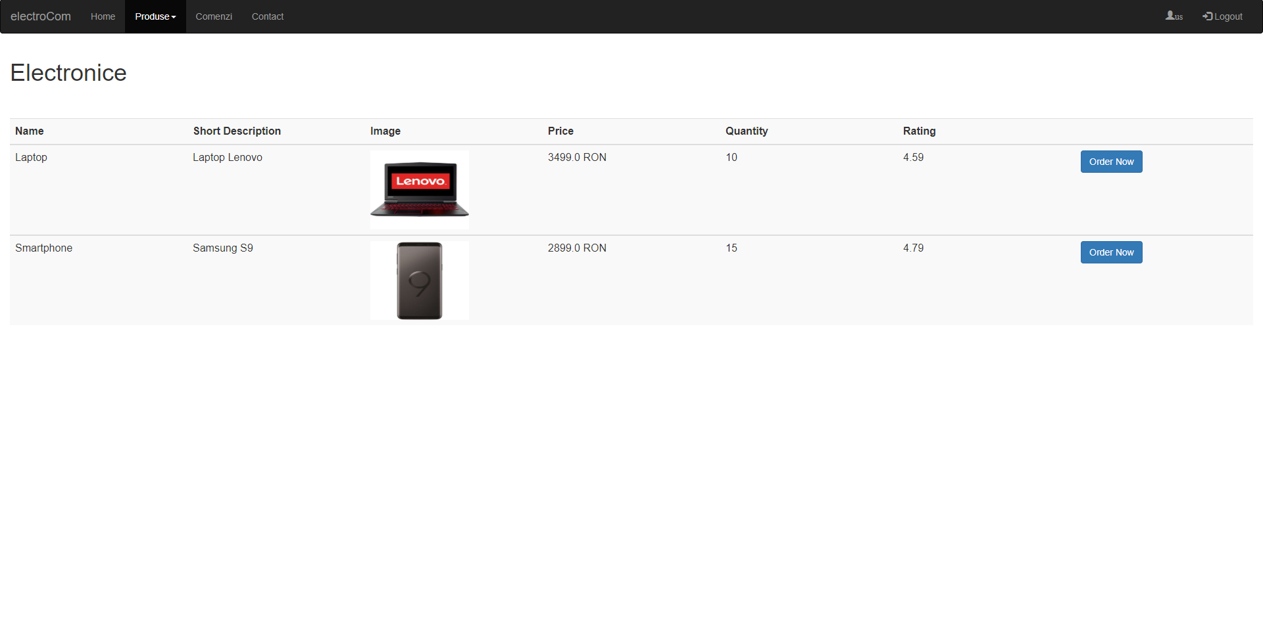
Interfata utilizator

Slide 22
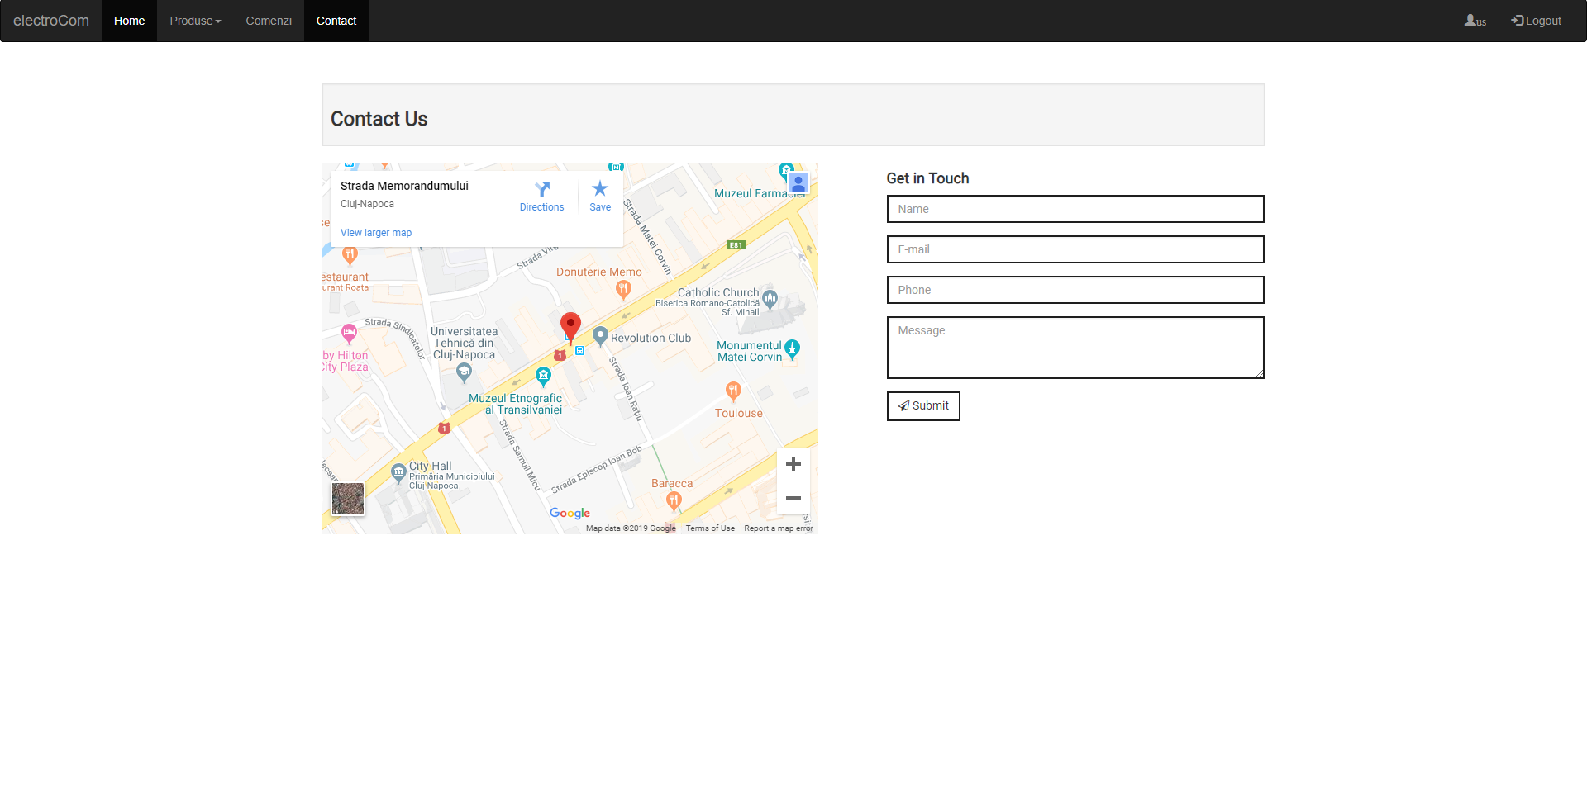
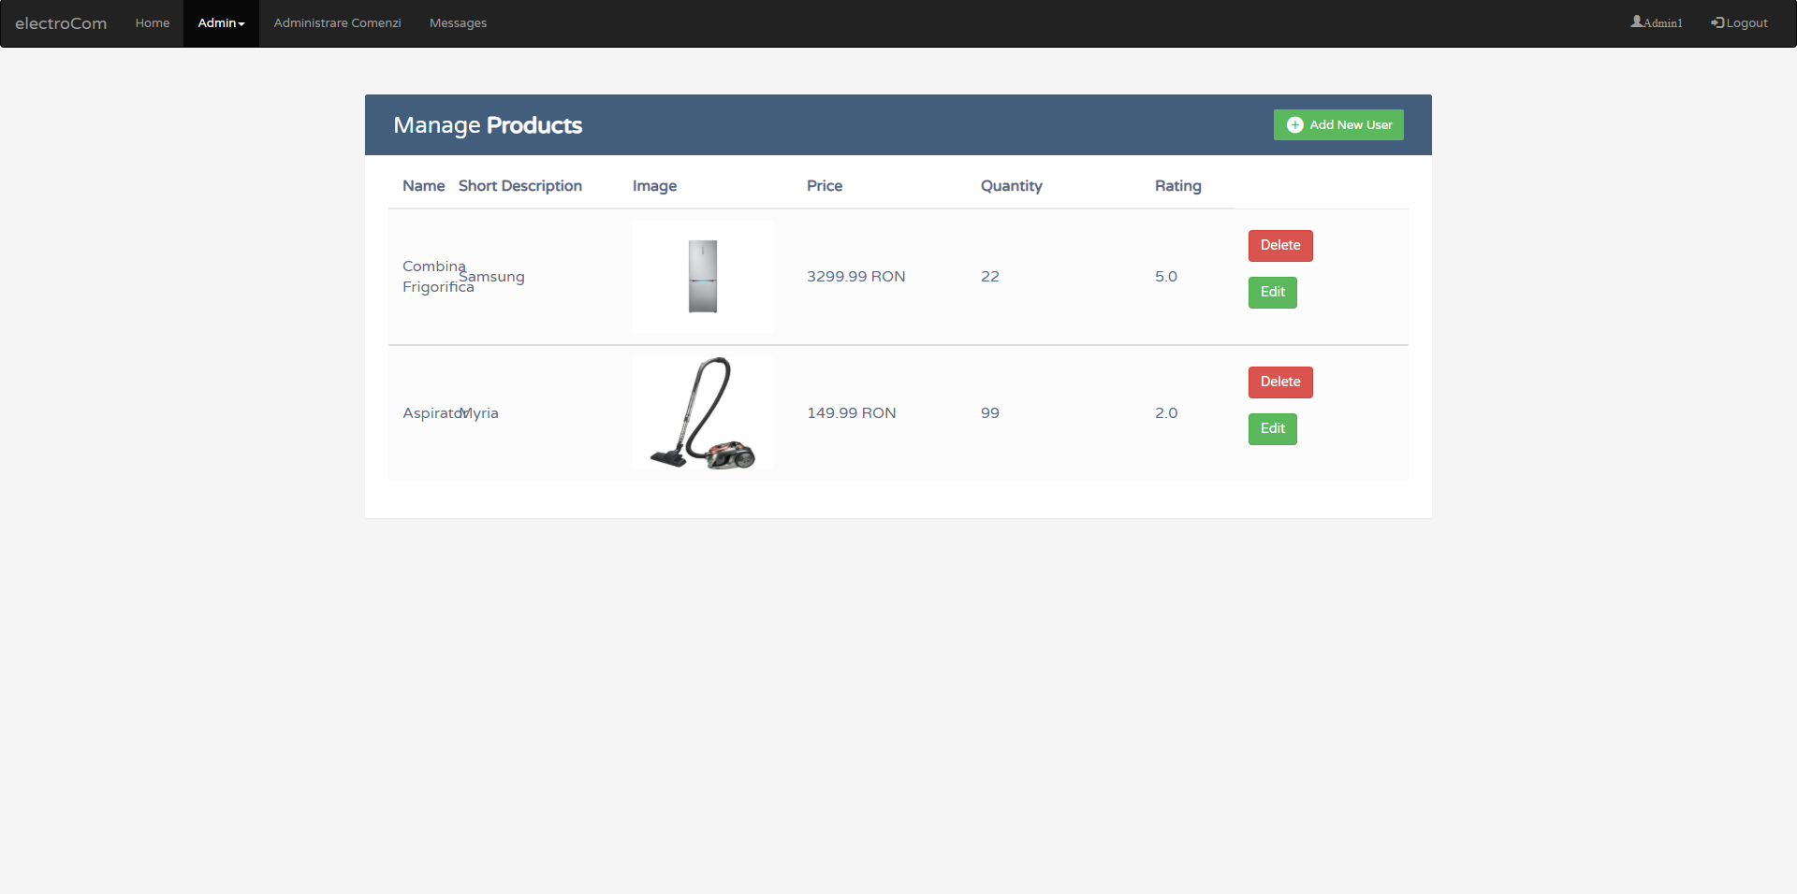
Interfata utilizator

Slide 23
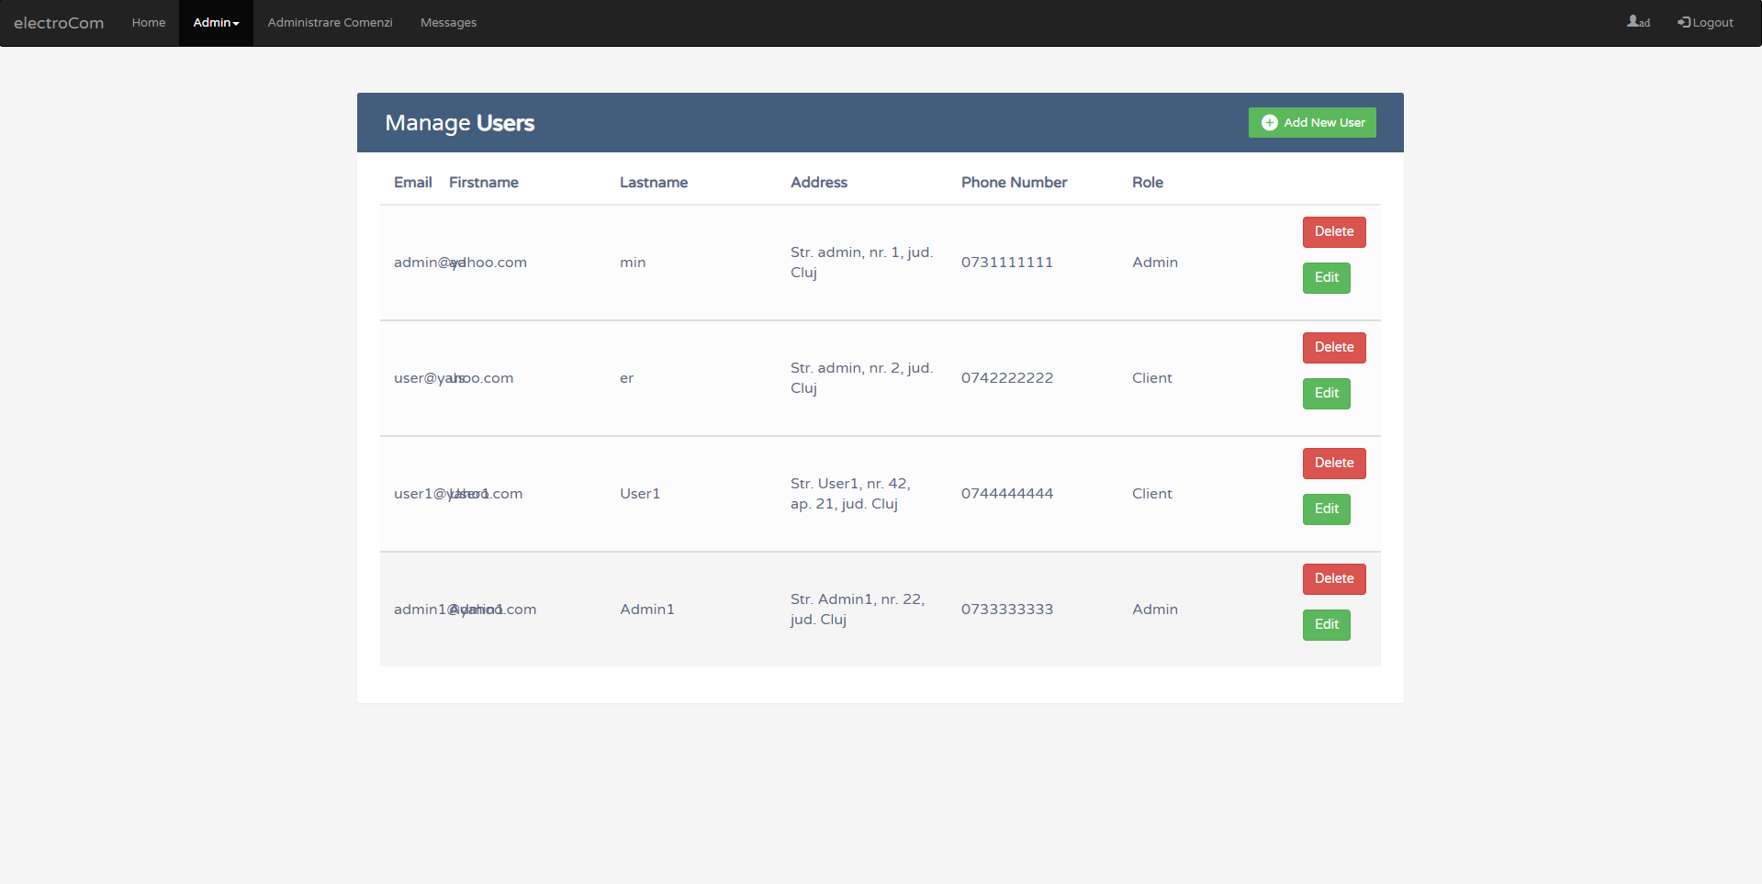
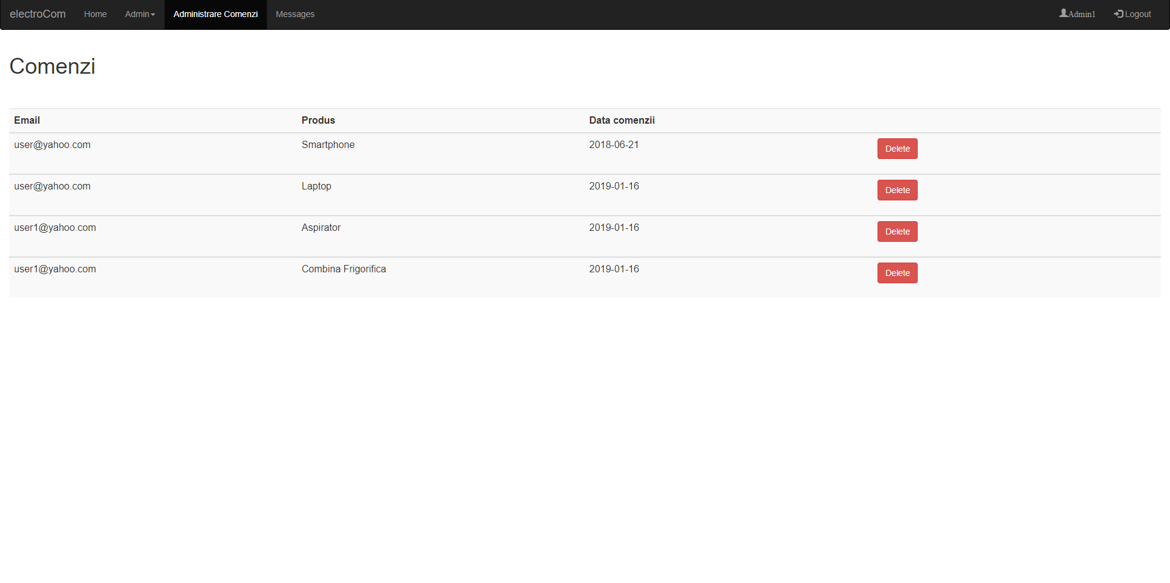
Interfata utilizator

Slide 24
6. Portabilitate
Intrucat aceasta aplicatie este construita ca o aplicatie Web, aceasta este portabila pe orice dispozitiv, fie el laptop, telefon sau tableta, atata timp cat este conectat la internet. Acest lucru este posibil mai ales prin faptul ca aplicatia este construita utilizand framework-ul Bootstrap 4. De asemenea aceasta aplicatie poate fi folosita utilizand orice fel de browser.
De asemenea, capabilitatile acestui proiect pot fi foarte usor extinse, adaugandu-se urmatoarele dezvoltari ulterioare:
- Introducerea cosului de cumparatori
- Introducerea unei scurte descrieri in pagina principala
- Posibilitatea de adaugare a unor noi tipuri de produse
- Posibilitatea de a plati online
- Introducerea furnizorilor
- Completarea diagramei de relatie BD cu tabelele specifice oricarei aplicatii de comert online
- Posibilitatea alegerii metodei de livrare

